Slide 1

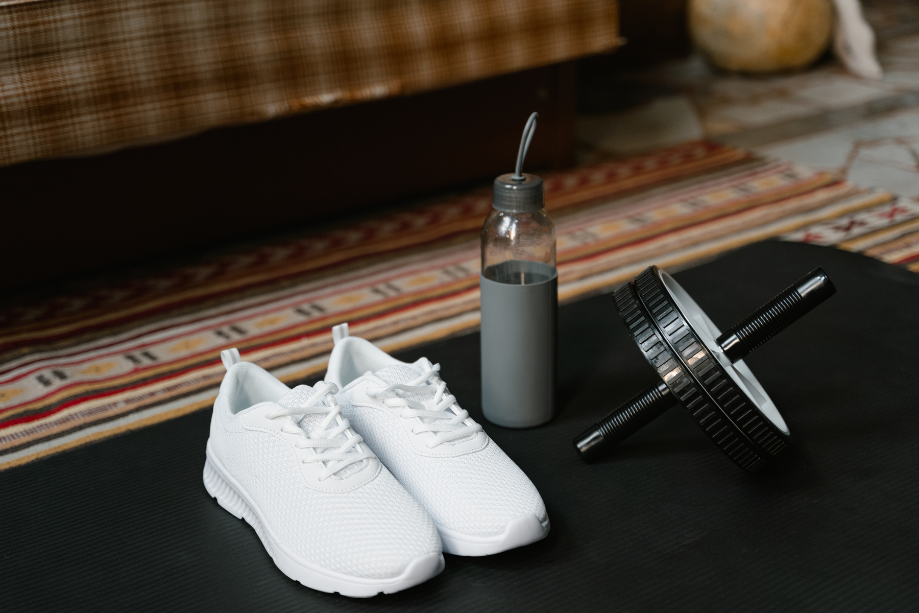
FITTRACK
Programação Para Dispositivos Móveis em Android

Slide 2
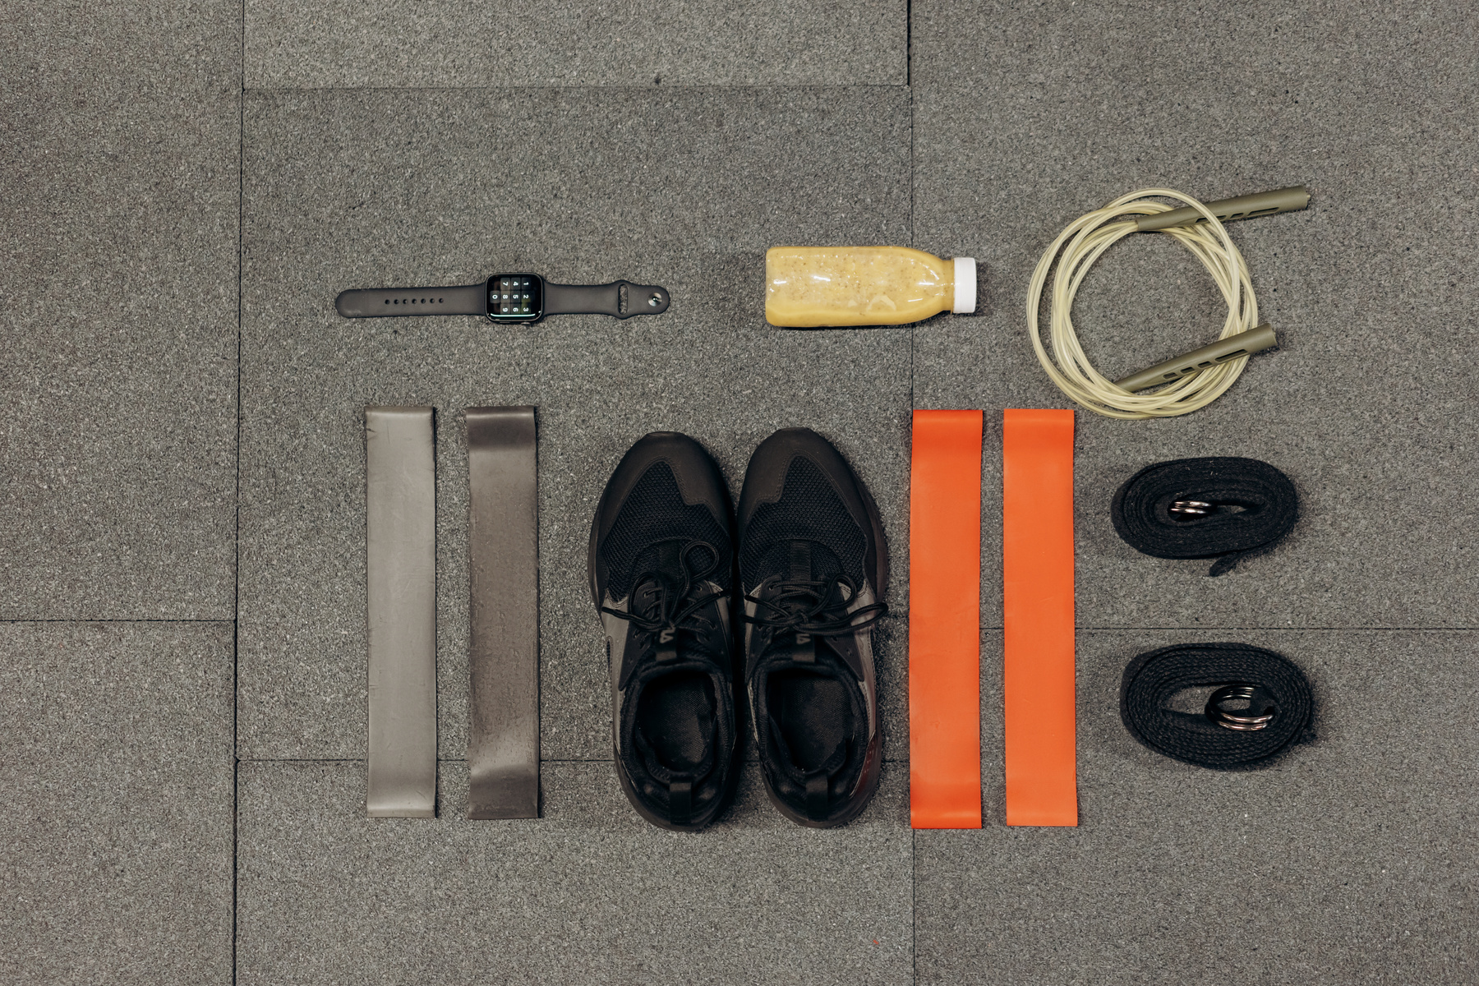
PREMISSAS DO FITTRACK
Introdução
Resultados
Objetivos
Metodologia
O FitTrack é um aplicativo de exercícios físicos desenvolvido para promover a saúde e o bem-estar, proporcionando orientação acessível e prática para indivíduos entre 18 e 60 anos, visando combater o sedentarismo e melhorar a qualidade de vida.
Mockup Completo: Design visual no figma.
Aplicativo Programado: Desenvolvimento das funcionalidades principais.
Funcionalidade: Aplicativo funcional testado pelo grupo, com exercícios.
Promover Saúde e Bem-estar
Combater o Sedentarismo
Melhorar a Saúde Mental
Ferramentas: Notion, Figma, TypeScript, Angular, Ionic, Visual Studio Code.
Organização Online: Reuniões
Desenvolvimento Iterativo: Criação de mockups, revisão de funcionalidades e programação contínua.
Conclusão
O FitTrack alcançou seus objetivos, proporcionando uma solução prática e acessível para o exercício físico sem equipamentos, promovendo a saúde física e mental dos usuários. A colaboração e o aprendizado contínuo foram fundamentais para o sucesso do projeto, abrindo caminho para futuras melhorias e expansões do aplicativo.

Slide 3
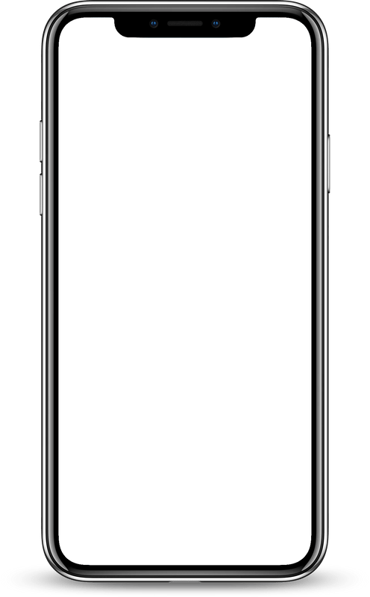
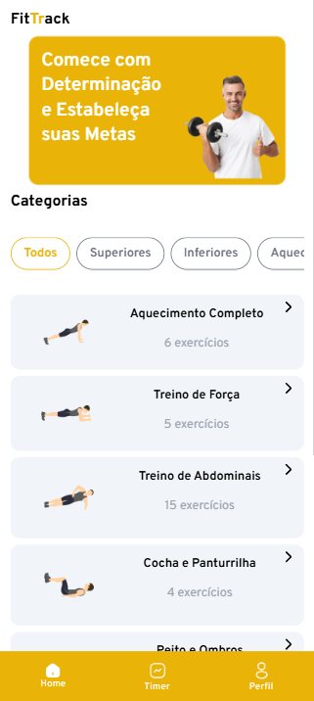
Tab Home
Categorias
Exercícios específicos
FITTRACK

Slide 4
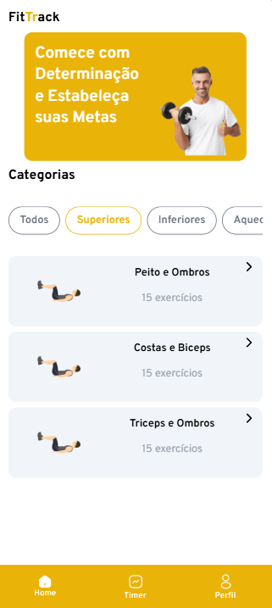
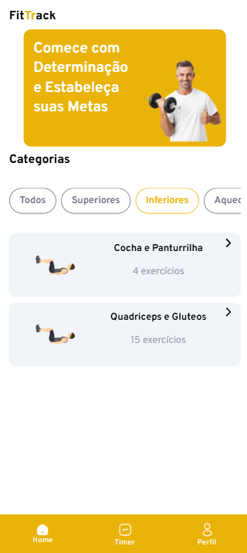
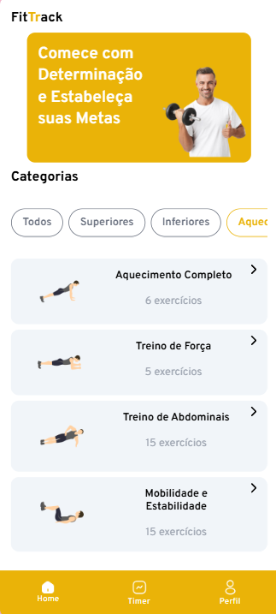
Tab Home: Categorias
FITTRACK

Slide 5
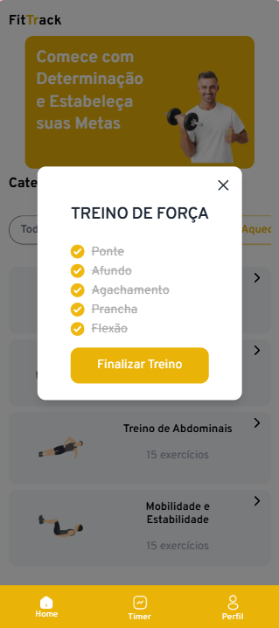
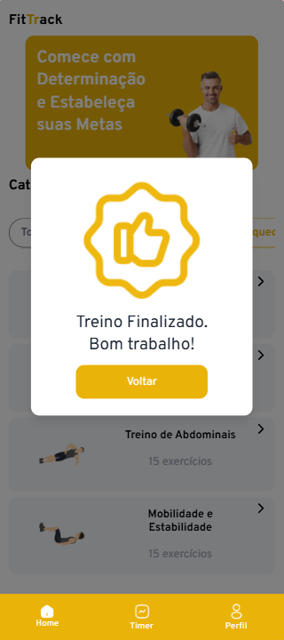
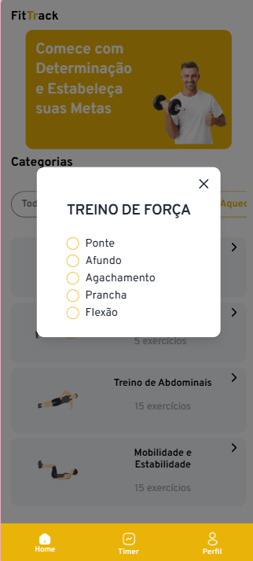
Tab Home: Exercícios Específicos
FITTRACK

Slide 6
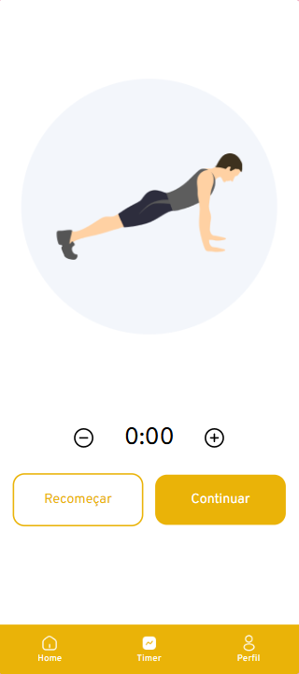
Tab Timer
FITTRACK

Slide 7
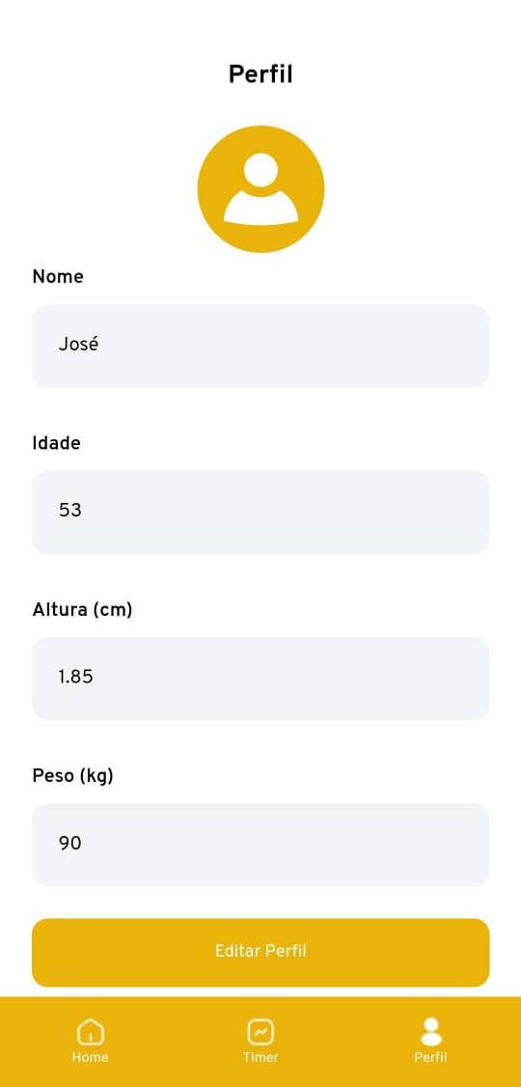
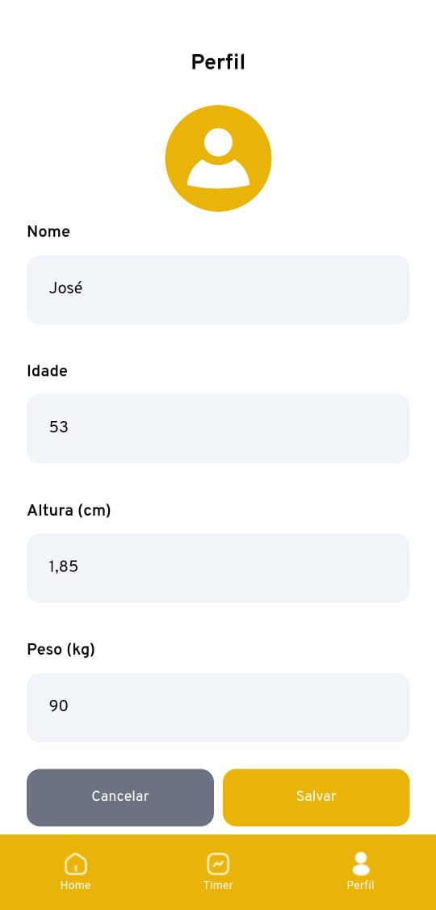
Tab Perfil
Perfil salvo
Editar perfil
FITTRACK

Slide 8
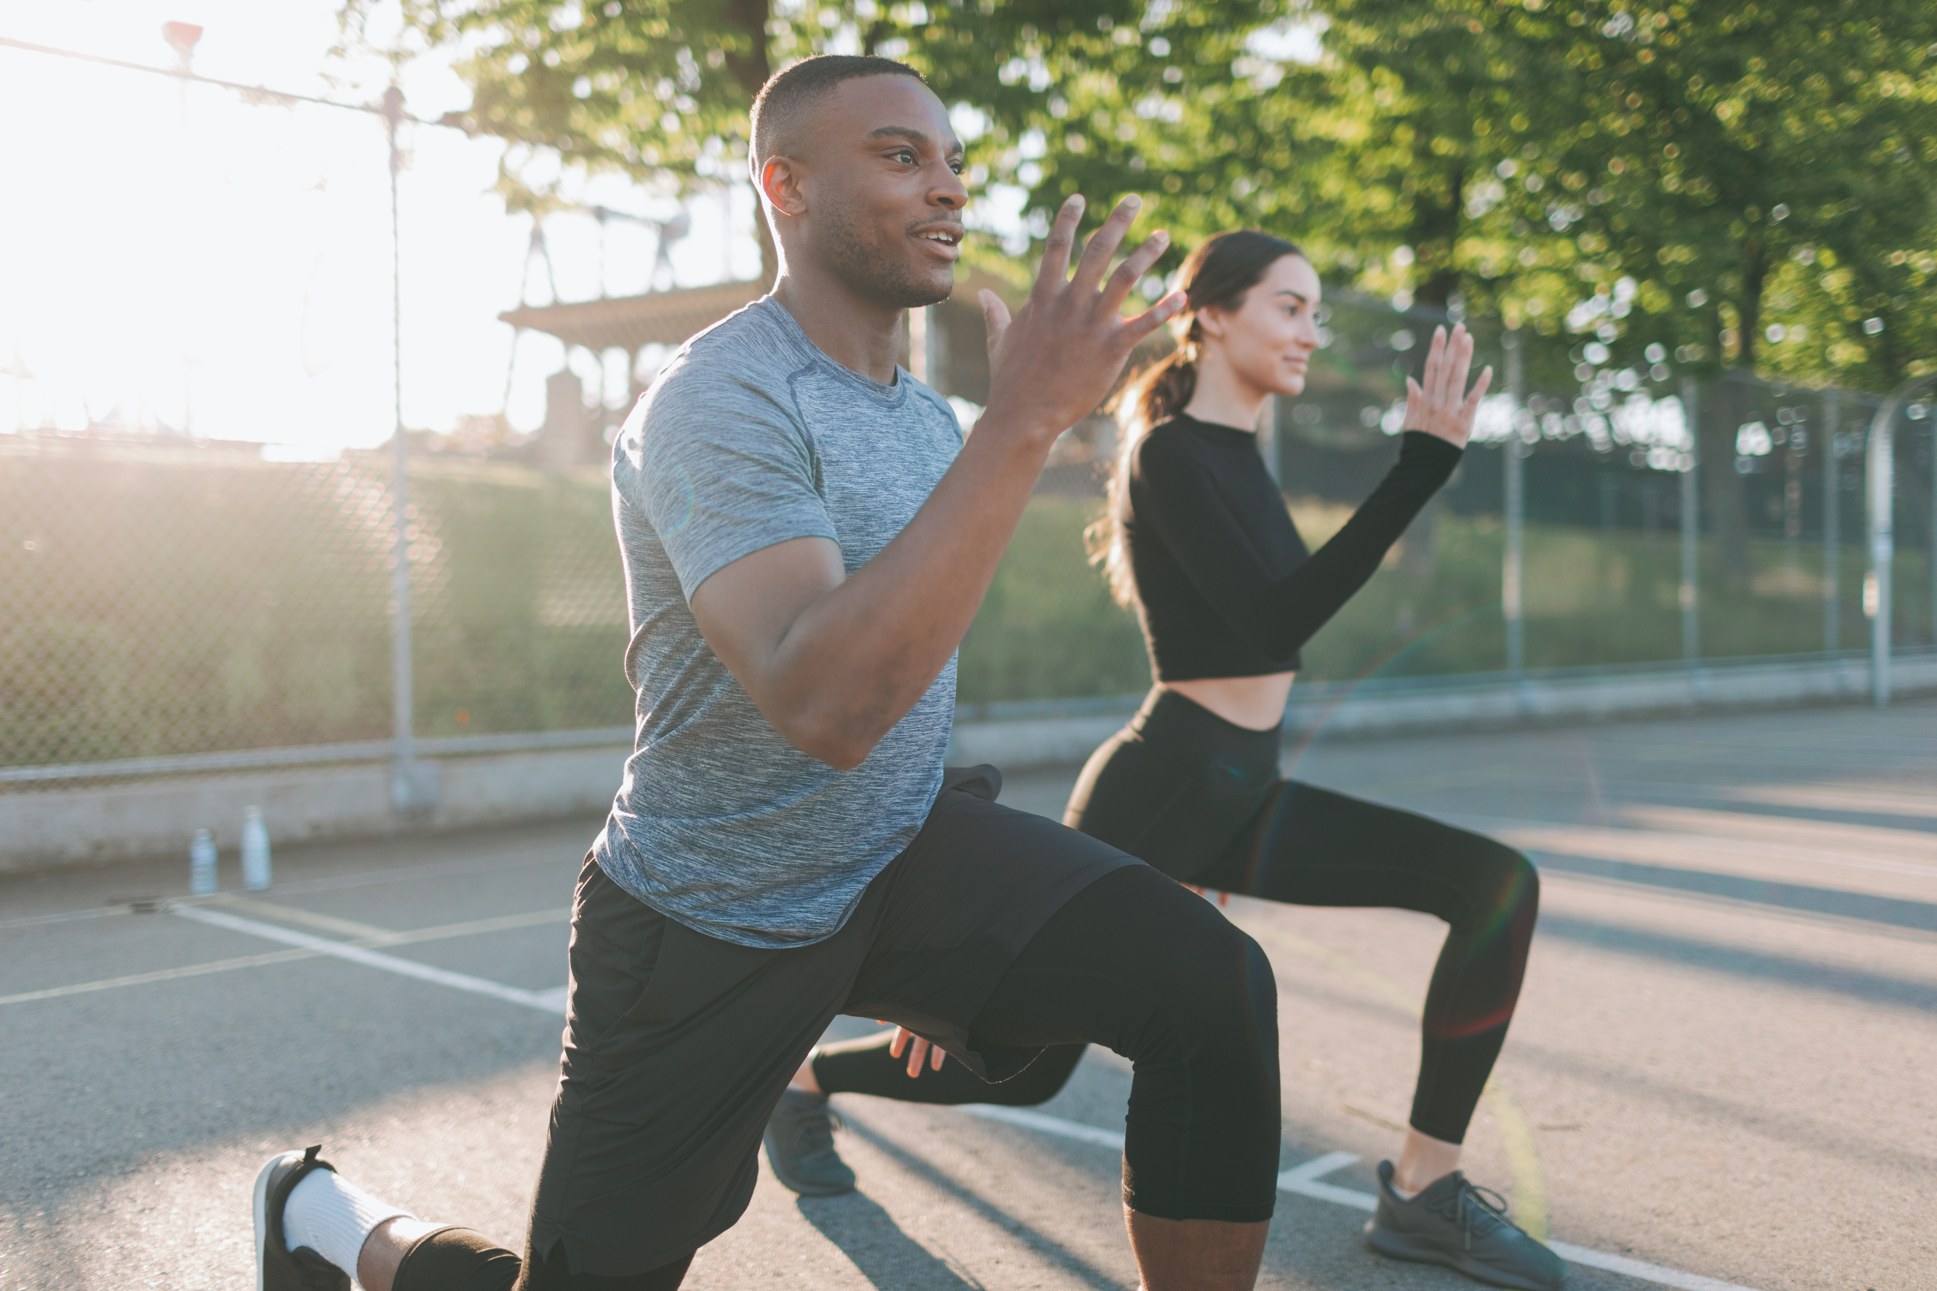
OBRIGADO!

